Slide 1
«Роль музыкальной сказки в развитии ребёнка». Елфимова Анна Валентиновна (музыкальный руководитель). Муниципальное бюджетное дошкольное образовательное учреждение «Юдинский детский сад». Вологодская область, Великоустюгский район, д. Юдино.

Slide 2
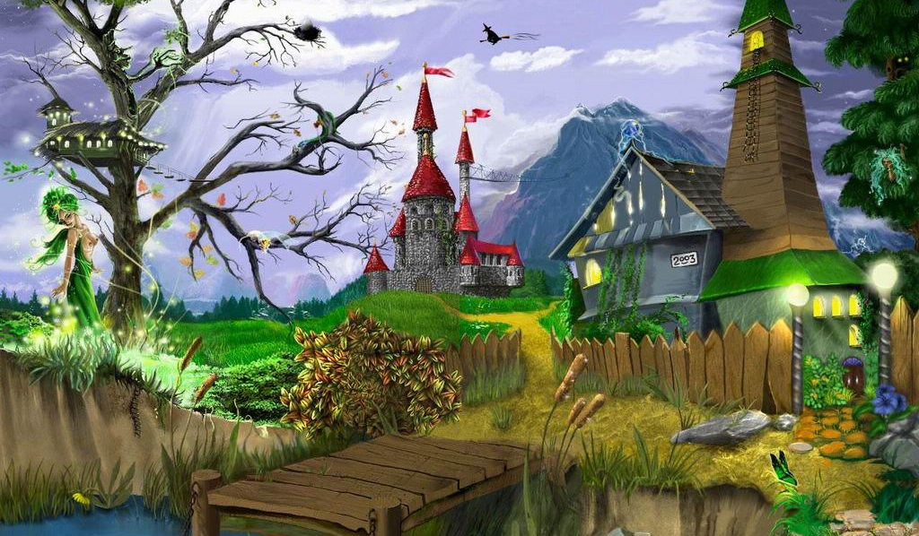
Актуальность и новизна: С рождения и на протяжении всей жизни человек связан с музыкой. Детские годы - это период интенсивного музыкального восприятия, накопления музыкальных впечатлений, которые оказывают огромное влияние, на формирование всех сторон его личности, так и на дальнейшее музыкальное развитие ребёнка. Занятия музыкой должны, прежде всего, доставлять детям радость. Это главное условие их музыкального развития. Только при этом условии можно «зажечь» ребёнка на всю жизнь любовью и интересом к музыке, сформировать потребность в ней, успешно развивать музыкальные способности. Важно, чтобы дети чувствовали себя свободно, раскованно, эмоционально- возвышенно на занятиях музыкой. Сказки в жизни ребёнка очень важны для его гармонического образования. А музыкальная сказка – это произведение, сюжет которого строится по законам обычной сказки, но при этом содержит ходы, связанные с миром звуков. Эта сказка должна научить сопереживать, слушать, думать и рассуждать.

Slide 3
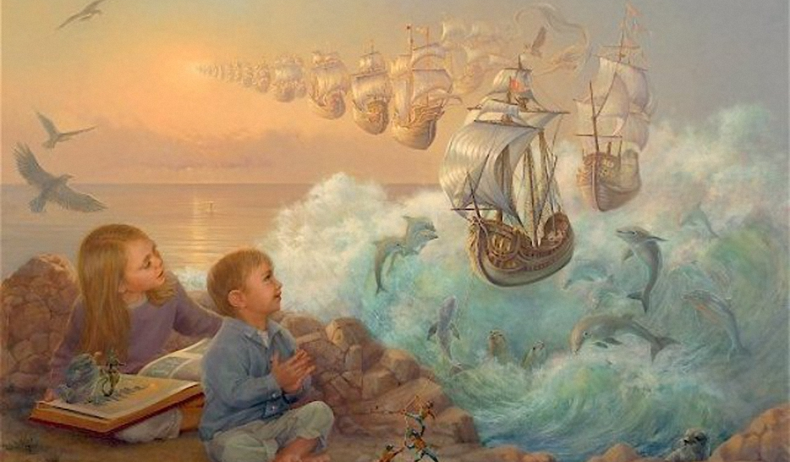
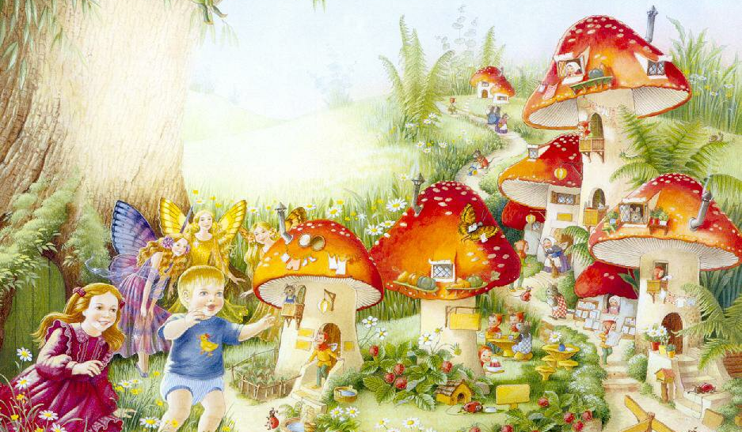
Цель исследования: Формирование музыкальных способностей детей младшего дошкольного возраста с помощью музыкальных сказок. Задачи исследования: -определить сущность понятия «сказка»; -проанализировать, как сказка влияет на развитие ребёнка; -определить особенности развития ребёнка 3-4 лет; -создать сказки, которые можно использовать для развития музыкальности у детей младшего дошкольного возраста; -разработать методику использования музыкальных сказок на музыкальных занятиях; - создавать из имеющихся в ближайшем окружении предметов атмосферу сказки.

Slide 4
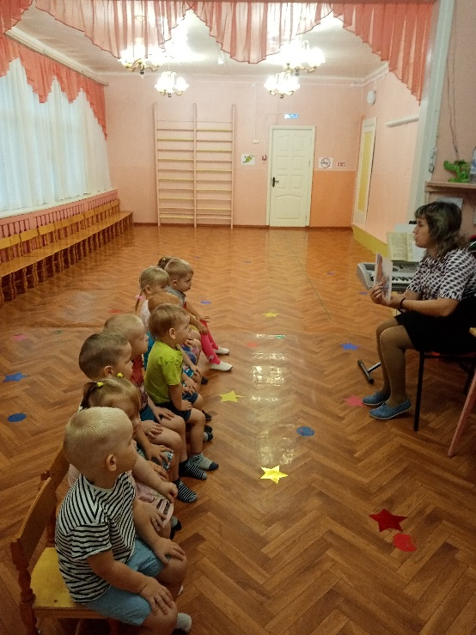
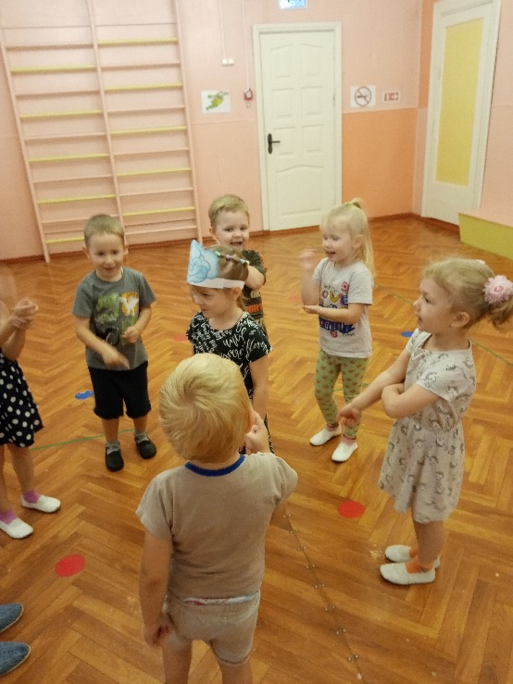
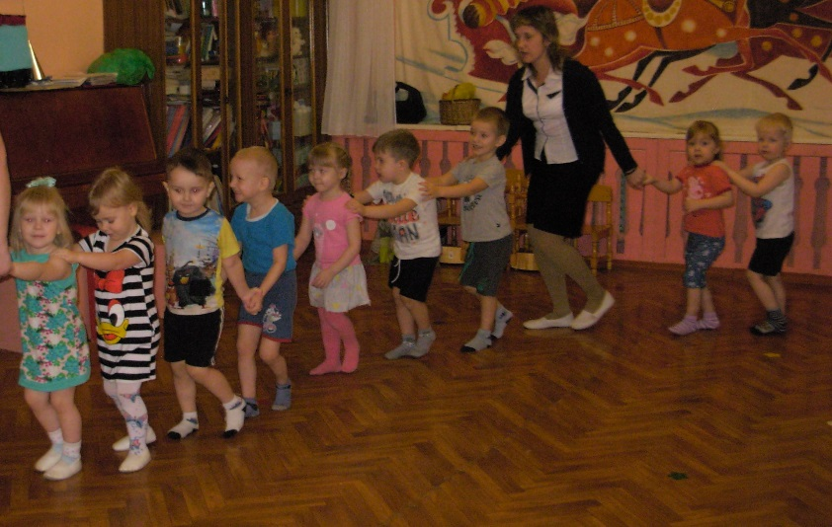
Сказка с древних времён является неотъемлемой частью воспитания ребёнка.
Роль сказок в воспитании ребёнка состоит не только в приятном времяпрепровождении. Ведь ребёнок учится понимать внутреннее состояние любимых героев, старается анализировать разные поступки.
Воспитание детей при помощи сказок – это всем доступное и в то же время очень эффективное средство развития детской психики.

Slide 5
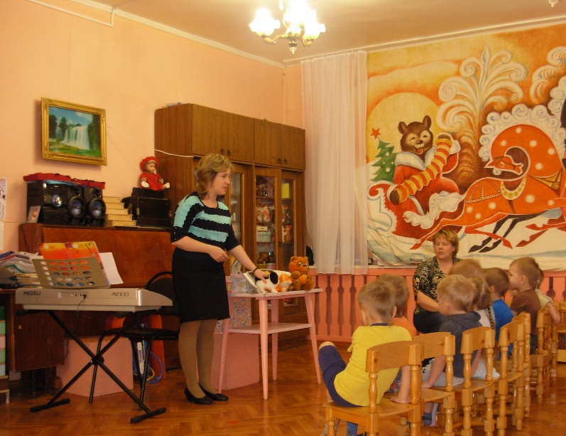
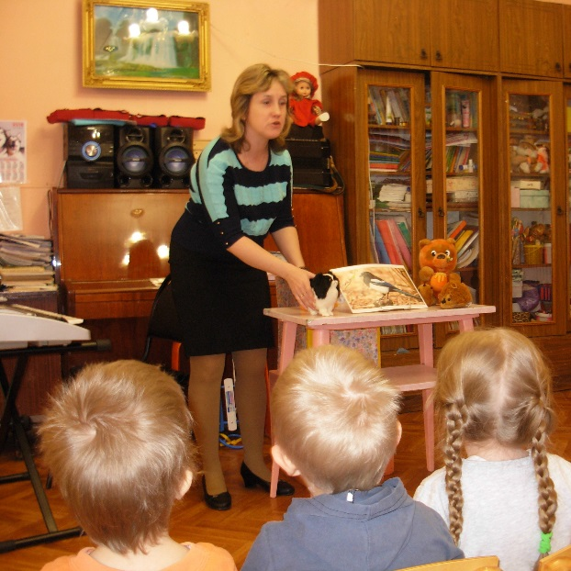
Итак, роль сказок в воспитании ребёнка очень велика.
Во-первых, они обеспечивают положительный эмоциональный контакт между педагогом и ребёнком, а это очень важно.
Во-вторых, словесное творчество является благоприятным условием для речевого развития ребёнка: ребёнок узнает новые слова, в игровых речевых ситуациях ребёнок слышит связную речь, состоящую из нескольких фраз, а значит, учится воспринимать ее.
В-третьих, сказки расширяют возможности знакомства с окружающим миром.
В-четвертых, любая сказка – это фактор эмоционального развития.
В-пятых, сказка может знакомить ребёнка с азами первых нравственных норм и правил поведения.

Slide 6
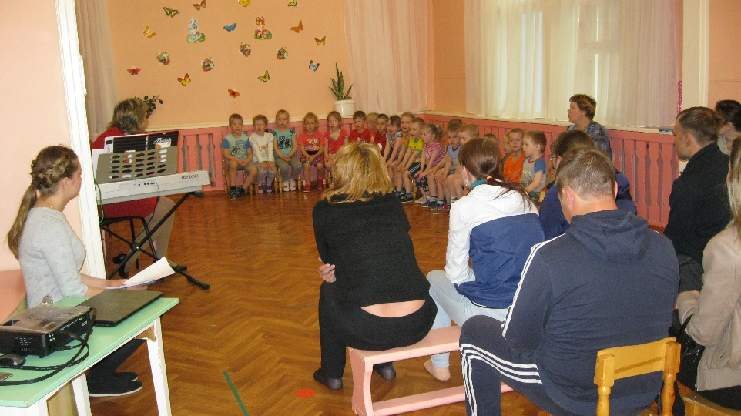
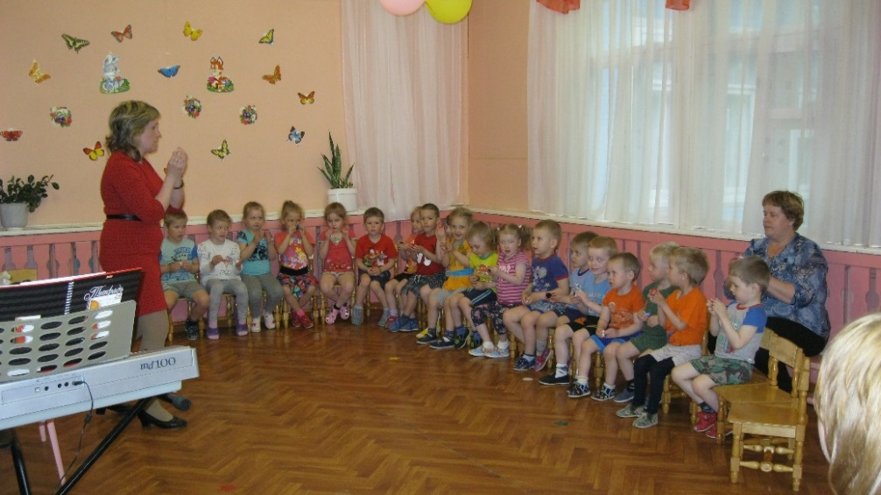
Мир музыки интересен и важен для детей. Главная задача взрослых – поддержать этот интерес. С самых первых занятий ребёнок должен почувствовать чудо музыки, её волшебное влияние на душу человека. И в этом нам помогут музыкальные сказки, так как именно они являются прямым помощником в развитии ребёнка. Эти сказки я сочиняла и создавала, работая в ДШИ в группе раннего эстетического развития. Сейчас, работая в детском саду, сказки использую во время занятий, а также в вечернее время на детских развлечениях и на родительском собрании.

Slide 7
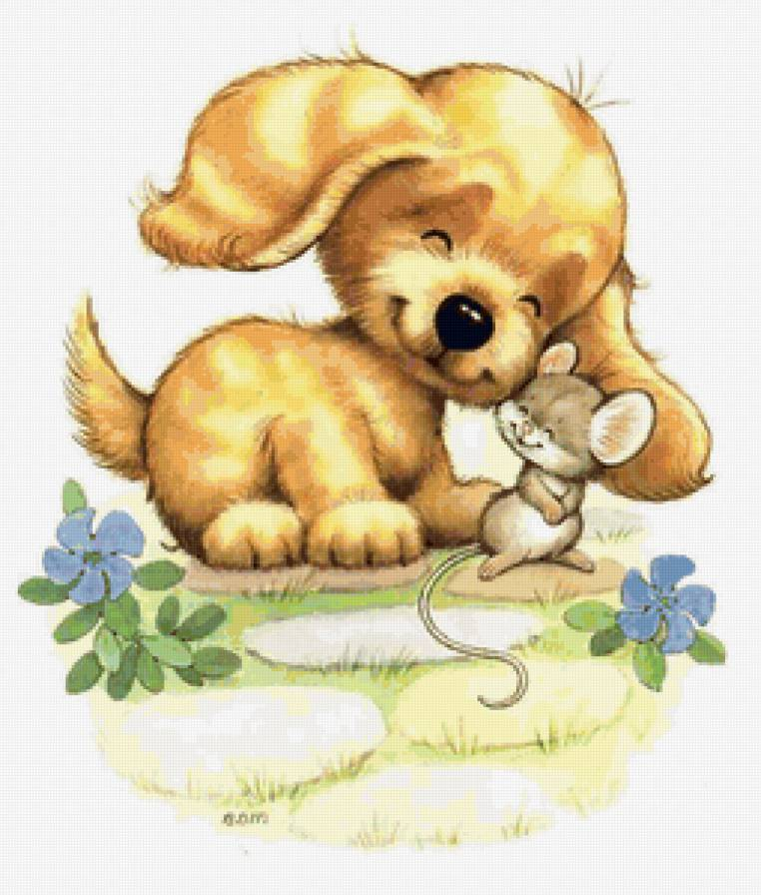
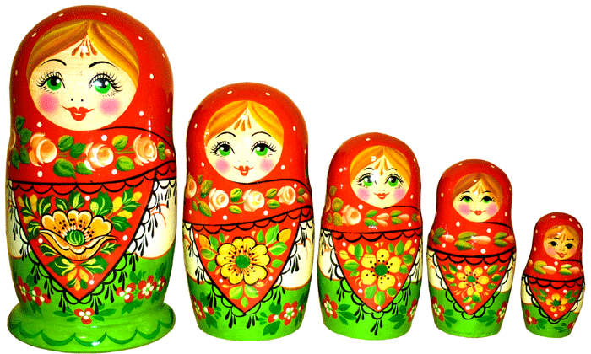
Мною были разработаны следующие музыкальные сказки: 1 . День рождения Бобика. 2. Бобик и мышонок Пипи. 3.Как Бобик на паровозе катался. 4. Поход в зоопарк. 5. Деревянная кукла.

Slide 8
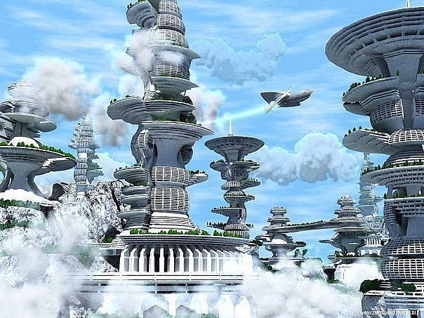
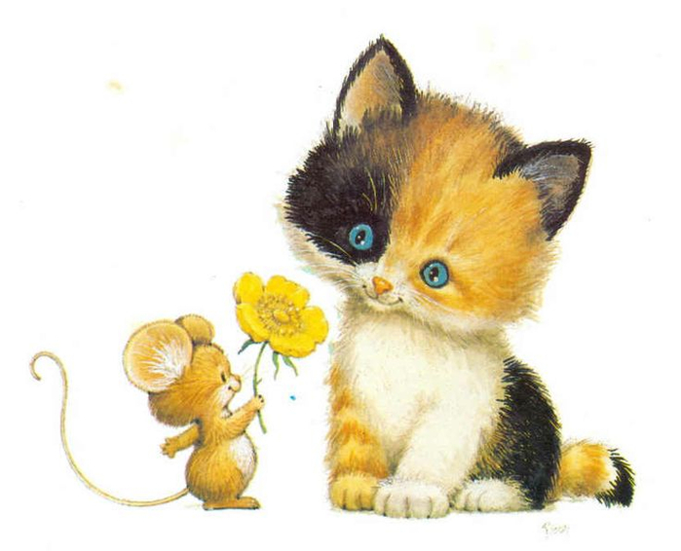
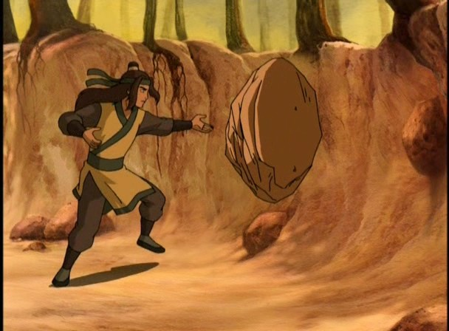
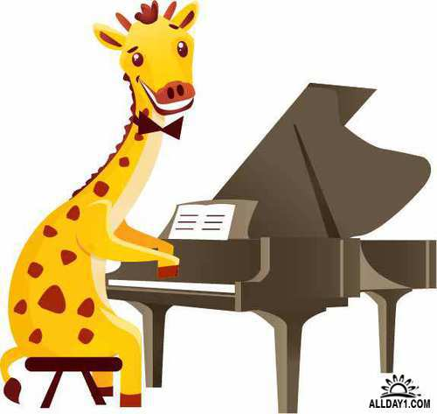
6. Мы из будущего. 7. Мы из прошлого. 8. Как кошка Мурка с мышонком подружилась. 9. Веселое путешествие 10. Как жираф к музыкальной школе готовился.

Slide 9
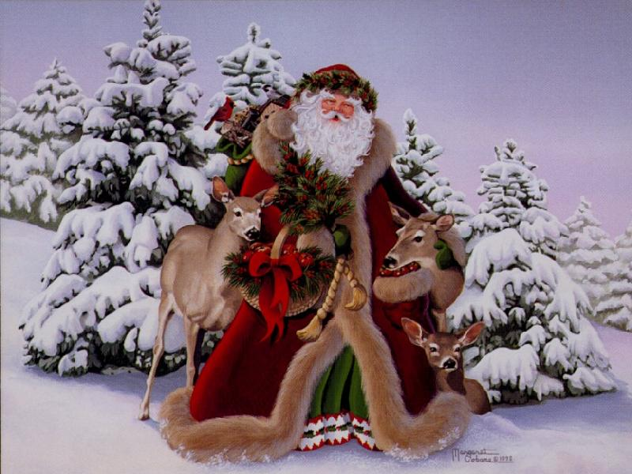
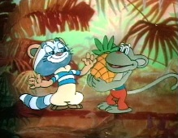
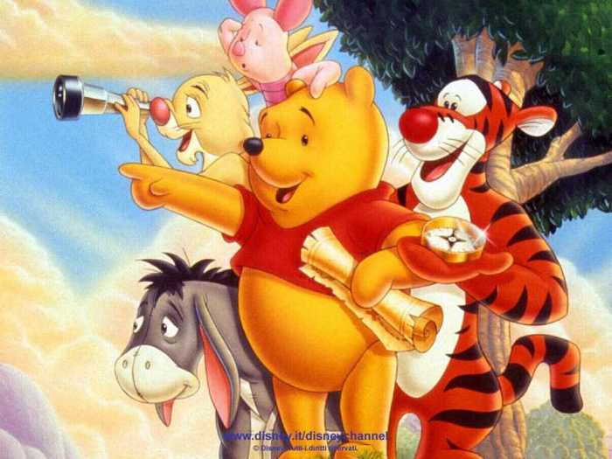
11.Дед Мороз - красный нос. 12. Енот и Бублик. 13. Винни и его друзья. 14. Мешок – сапожок. 15. Новогоднее путешествие на воздушном шаре.

Slide 10
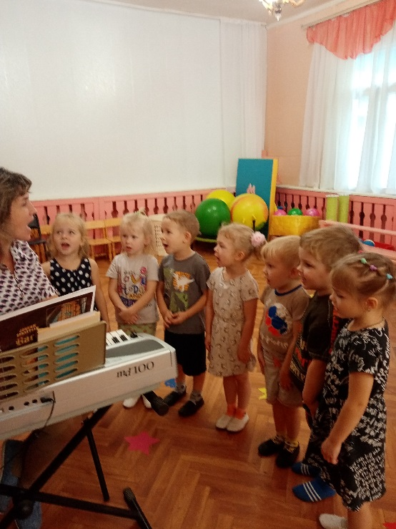
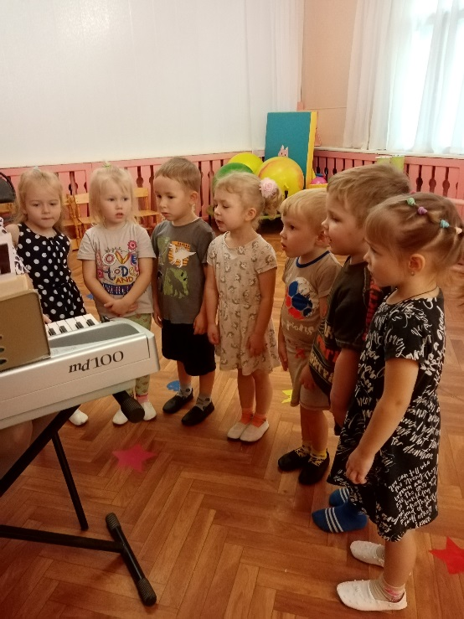
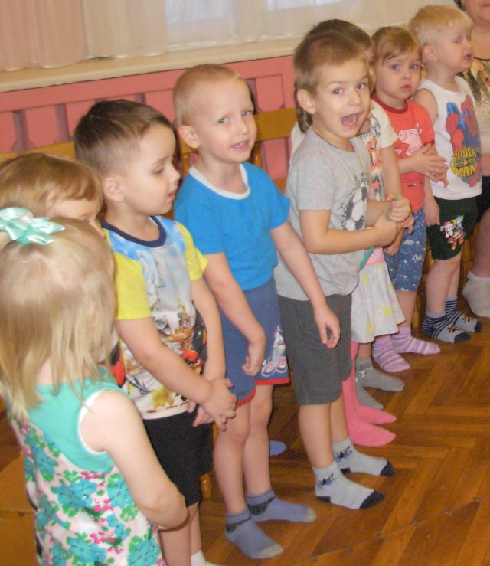
В музыкальных сказках я использую песни и попевки. Детская песня «Бобик». Г. Гладков «Морошка». интонация на отклик « Ау». Попевка «Часы». В. Россин «Мыши»и т. д. Работаю с артикуляционным аппаратом и использую дыхательные упражнения. «Дракоша», «Ракета», «Аромат цветка», «Щечки», «Веселый язычок», «Тортик со свечами», «Кошечки», «Улыбка».

Slide 11
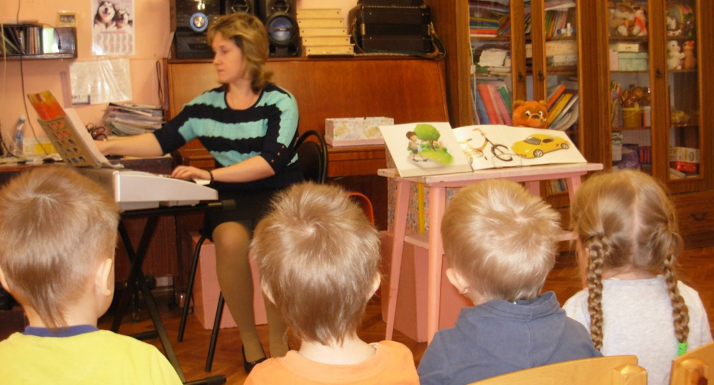
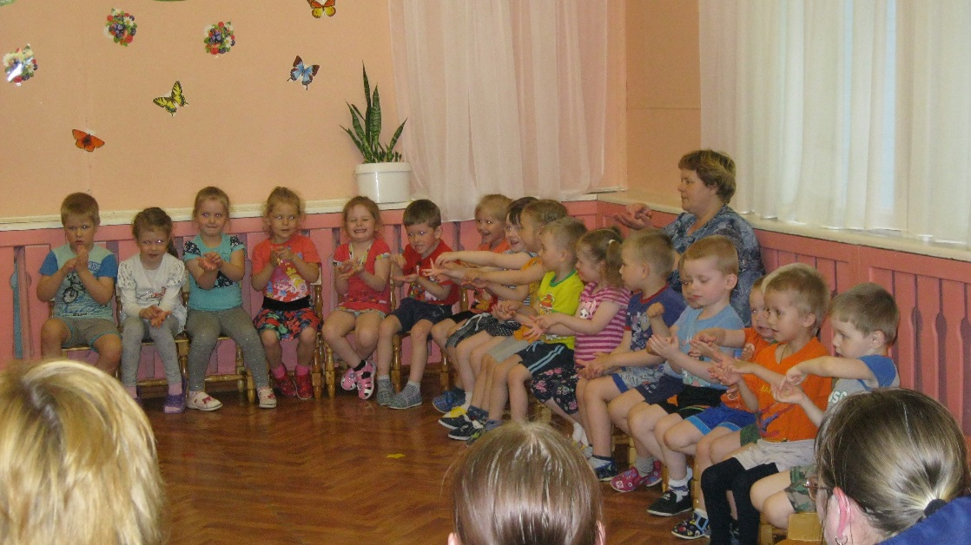
В сказках слушаем такие музыкальные произведения: Г. Галынин «Медведь», Д. Кабалевский «Ежик», Н. Дремлюга «Детская пьеса»(Лисонька). И. Арсеев. «Пешком», И. Арсеев. «На велосипеде»,И. Арсеев. «На машине». . Е. Тиличеева. «Зайцы». С. Майкапар «Эхо» и т.д. Для развития мелкой моторики применяю пальчиковые упражнения: «Здравствуйте, ручки», « Молоточком я стучу…», «Пальчики», «Загадка», «Что делают ручки…» и т.д.

Slide 12
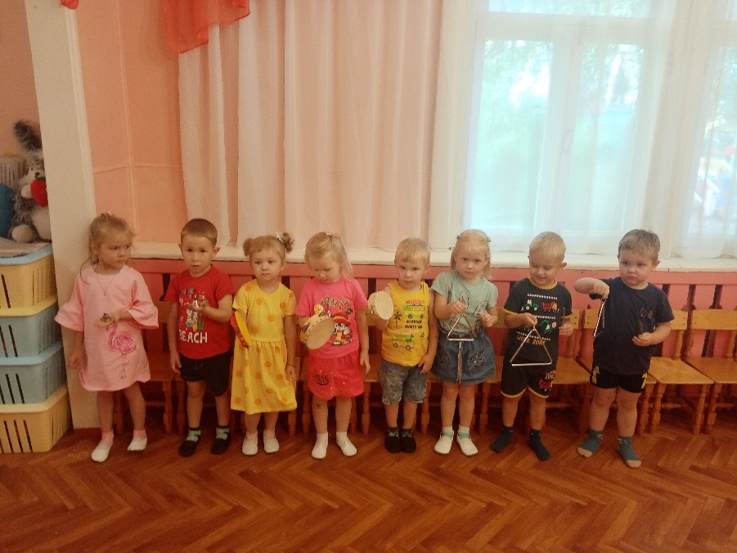
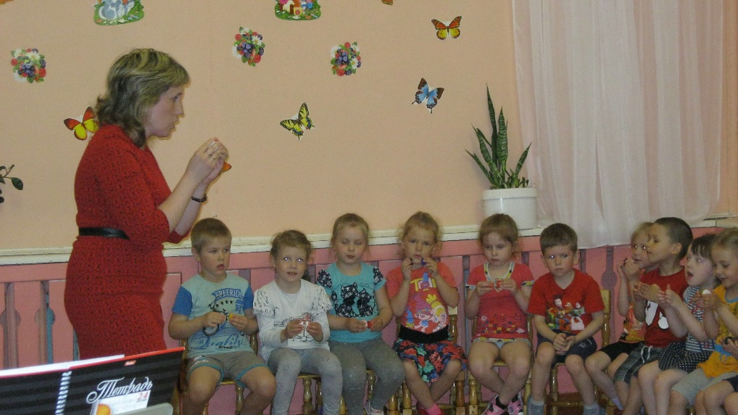
В сказках простукиваем слова по карточкам, знакомимся с регистрами, с темпом, динамикой, с характером музыкальных произведений, а также играем как на музыкальных, так и на шумовых инструментах.

Slide 13
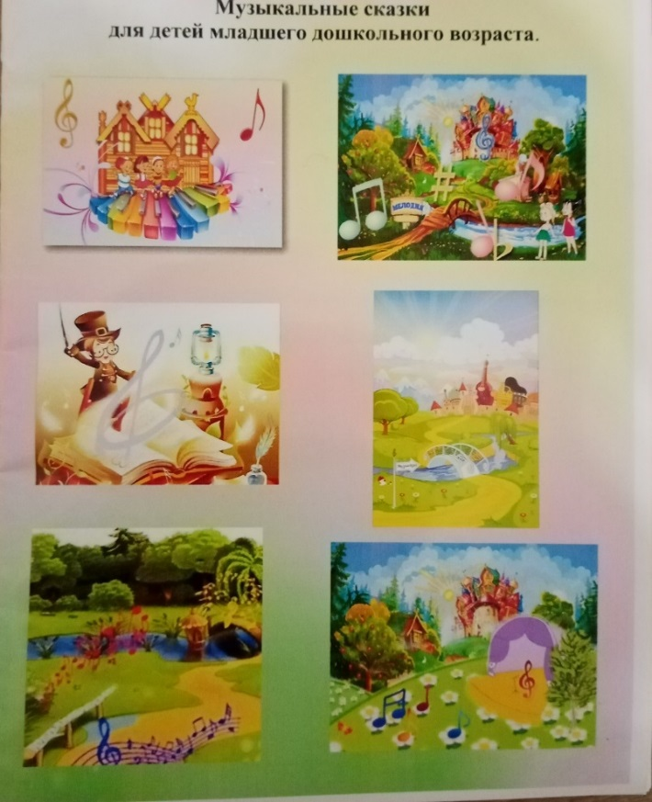
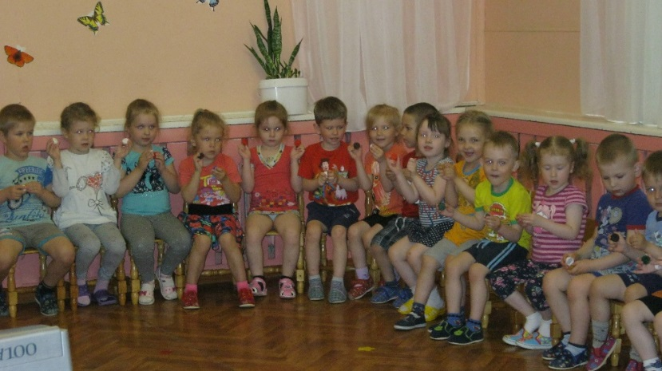
Вывод: Практика показывает, что успех начального музыкального обучения для ребёнка непосредственно и прямо связан с развитием умения переживать общение с музыкой как радость. Поэтому нужно помочь каждому ребенку найти свои, доступные формы общения с музыкой и заложить удовольствие в фундамент музыкального обучения для поддержания интереса в дальнейшем развитии и совершенствовании. Музыкальная сказка является одним из лучших сpедств вocпитания малыша. Именно музыкальные сказки помогут развить общие музыкальные способности, духовные и интеллектуальные стороны личности ребёнка, дать импульс для работы творческого воображения малыша. Каждая музыкальная сказка помогает научиться слушать, сопеpеживать и думать.

Slide 14
Спасибо за внимание!

